Slide 1






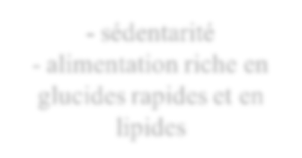

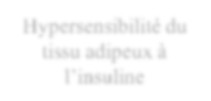









































Facteurs génétiques
Facteurs environnementaux
- sédentarité
- alimentation riche en glucides rapides et en lipides
Hypersensibilité du tissu adipeux à l’insuline
Surcharge pondérale
Syndrome polymétabolique
Insulino-résistance
Compétition glucose – AG au niveau des muscles
Libération de peptides par les adipocytes (responsables d’insulino-résistance)
Diminution des fibres musculaires de type 1
Diminution de l’irrigation musculaire
Cellules β des îlots de Langherans
Cellules β des îlots de Langherans
Cellules β des îlots de Langherans
Hyper-insulinisme
insulino-sécrétion ↓
Hyper-insulinisme asymptomatique : phase de pré-diabète
(dure en moyenne 10-20ans)
Symptomatique : diabète de type 2

